Slide 1




Curso Introducción NET 6.0 Clase 14 - Herencia

Slide 2
Clases e Instancias
¿Que es un Objeto?
Es un agregado de datos y procedimientos que permiten manipular dichos datos. También conocido como instancia.
¿Que es una Clase?
Es la definición de las características concretas de un determinado tipo de objetos.

Slide 3
Miembros de una clase
Son los datos y funciones de los que van a disponer todos los objetos de la misma.
Campos
Es un campo común a todos los objetos de una determinada clase.
Métodos
Es un conjunto de instrucciones a las que se les asocia un nombre dentro del objeto.
Propiedades
Es una mezcla entre el concepto de Campo y Método, fuera del objeto se ve como “un campo”, pero tiene código asociado a él.
Eventos
Es un mensaje que dispara un objeto, en determinada circunstancia. Este mensaje, puede ser capturado por un método de otro objeto.

Slide 4
Constructor / Destructor
No es más que un método definido en la clase que tiene el mismo nombre de la clase pero sin ningún valor de retorno ni tampoco void.
Este método, puede recibir los parámetros que sean necesarios y es el encargado de “inicializar” el objeto.
En realidad devuelve una referencia a la dirección de memoria donde se creo el objeto.
Se puede escribir otro método que se llama igual que la clase precedido por el símbolo ~, el cual es llamado cuando se destruye el objeto. Este método se conoce como Destructor.

Slide 5
Sobrecarga de métodos
Es la posibilidad de definir, en la misma clase, varios métodos con el mismo nombre, siempre y cuando tomen diferente número o tipo de parámetros.
Esto es posible ya que cuando se les llame el compilador sabrá a cual llamar a partir de los <parámetros> pasados en la llamada.
No se permite definir varios métodos que sólo se diferencien en su valor de retorno.

Slide 6
Herencia
Es un mecanismo que permite definir nuevas clases a partir de otras ya definidas, de modo que, si en la definición de una clase indicamos que ésta hereda (o deriva) de otra, entonces a dicha clase “a la que se le suele llamar clase hija” será tratada por el compilador automáticamente como si en su definición incluyese la definición de la cual hereda “a la que se le suele llamar clase padre o base”.
A los miembros definidos en una clase hija se le añadirán los que hubiésemos definido en la clase padre.
En .NET, una clase, no puede heredar de mas de una clase, (herencia múltiple), pero si puede implementar múltiples interfaces.

Slide 7
Herencia cont…
Modificadores de clases
Usados en la definición de la clase
: – Define que la clase en cuestión hereda de otra clase.
abstract – Permite la creación de “clases abstractas”, ya que nunca se instancian y siempre deben heredarse.
sealed – Permite la creación de una clase “sellada”, ya que no puede heredarse.
Acceso calificado con: base

Slide 8
Herencia cont…
Modificadores de miembros
Usados en la definición del miembro
static – Permite compartir un miembro en todas las instancias de la clase.
A los miembros estáticos se los suele llamar como miembros de clase.
A los que no son estáticos, se les suele llamar miembros de instancia.

Slide 9
Herencia cont…
Modificadores de acceso
Cada miembro define su propia accesibilidad.
public – Accesible por todo el mundo.
private – Accesible dentro del tipo. Ni las instancias ni los tipos derivados lo pueden acceder.
protected – Accesible dentro del tipo y en las clases derivadas, pero no desde otras clases.
internal – Accesible dentro del tipo y del ensamble. Las demás miembros dentro del ensamble pueden accederlo.
protected internal – Accesible dentro del tipo y en las clases derivadas, y accesible por los demás miembros de la clase dentro del ensamble, pero inaccesible fuera del mismo.

Slide 10
Herencia cont…
Sobreescritura de métodos
Métodos que sobrescriben a otros con la misma declaración. Se definen en cada clase derivada.
override – Usado al declarar nuevamente el método o propiedad.
virtual – Define que ese miembro puede sobreescribirse.
Si no se especifica virtual el miembro no se puede sobreescribir.
abstract – Define que ese miembro no se implementa en esa clase, sino en las clases derivadas
new – Oculta un miembro de la clase padre. Nota: Al usar new, estamos haciendo un “shadow” del miembro que estamos sobreescribiendo.

Slide 11
Herencia cont…
Todas las clases heredan implícitamente de System.Object que esta definida en la BCL por lo que dispondrán de todos los miembros de esta. (Si no son ocultados)
Algunos de sus miembros son:
Equals()
GetHashCode()
ToString()
GetType()
Finalize()

Slide 12
Interfaces
Una interfaz es la definición de un conjunto de métodos para los que no se da implementación, sino que se les define de manera similar a como se definen los métodos abstractos. Es más, una interfaz puede verse como una forma especial de definir clases que sólo cuenten con miembros abstractos.
Una clase puede heredar, múltiples interfaces.
Todo tipo que derive de una interfaz ha de dar una implementación de todos los miembros que hereda de esta, por esto se dice que es como un “Contrato”.
Usar Interfaces para definir comportamiento, y usar Herencia para reutilizar el código.

Slide 13
Estructuras (Structure)
Tipos definidos por el usuario.
Como “clases livianas”
Son tipos de valor, en cambio las clases son por referencia.
Pueden implementar Interfaces.
No pueden heredarse.

Slide 14
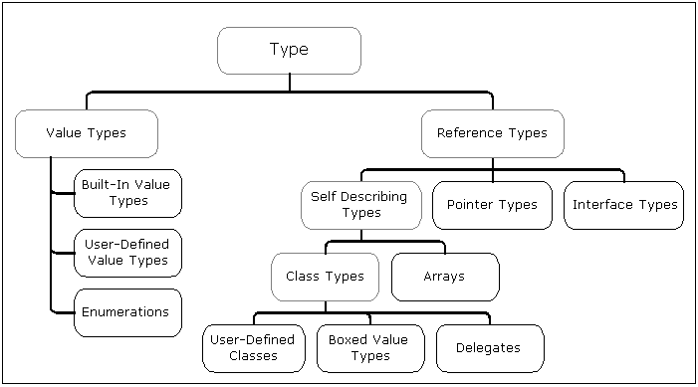
Tipos por valor o referencia

Slide 15
Delegados
Punteros a funciones orientados a objetos.
Pueden apuntar a un método en particular de un objeto específico.
Se utilizan, por ejemplo, para capturar los eventos disparados por los objetos.

Slide 16
Polimorfismo
Es la capacidad de almacenar objetos de un determinado tipo en variables de tipos antecesores del primero, a costa claro está, de sólo poderse acceder a través de dicha variable a los miembros comunes a ambos tipos.
Casting: Relacionado íntimamente con el polimorfismo. Es el acto de “convertir” un tipo padre, al verdadero tipo del objeto.

Slide 17
¡Muchas gracias!

